Slide 1
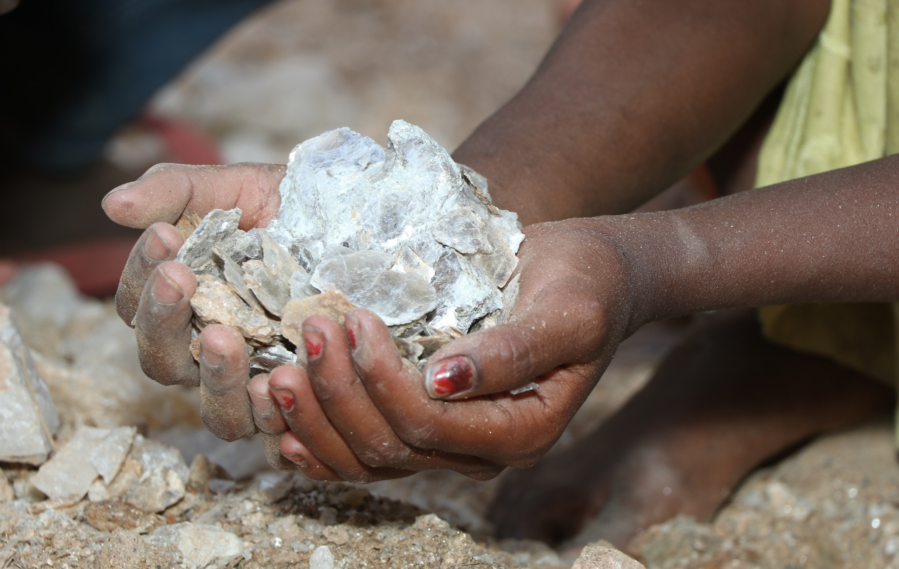


Das Geschäft mit dem Mica-Glitzer
Ein Unterrichtsmaterial
zu Kinderarbeit im Mica-Abbau
Notes:
Hinweis für die Lehrkraft
Hier können Produktverpackungen mit Mica als Inhaltsstoff ausgeteilt werden (im EPIZ ausleihbar).
Mit Sitznachbarn zusammen sollen sie identifizieren, was für ein Produkt sie in der Hand halten und an welcher Stelle Mica in den Inhaltsstoffen auftaucht.

Slide 2
ABLAUF DES TAGES
Einführung in das Thema | Input Mica Video Kurze Pause
Planspiel | Spielphase Kurze Pause Faktencheck
Mittagspause | 35 Minuten
Transfer | Was hat das mit uns zu tun? Handlungsoptionen und Aktivierung Kurze Pause
Abschluss | Feedback

Slide 3
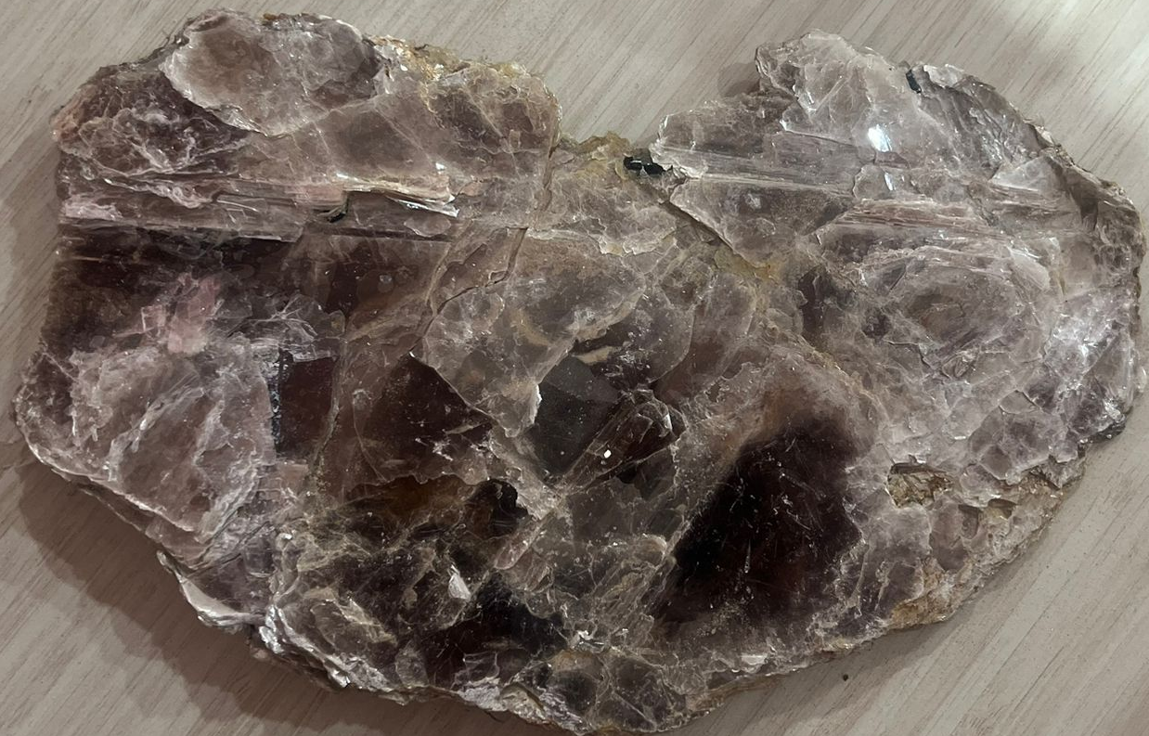
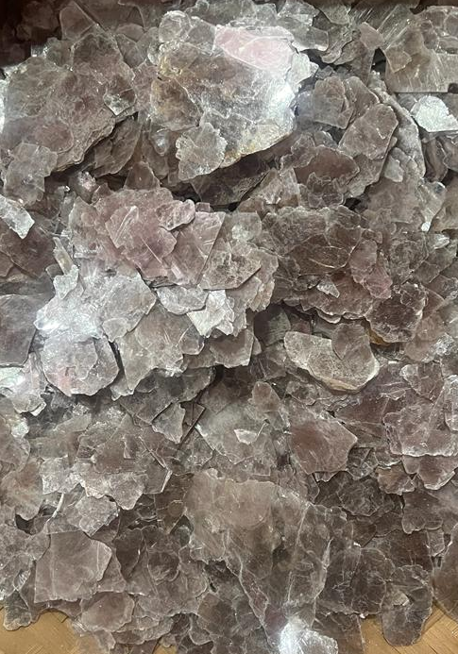
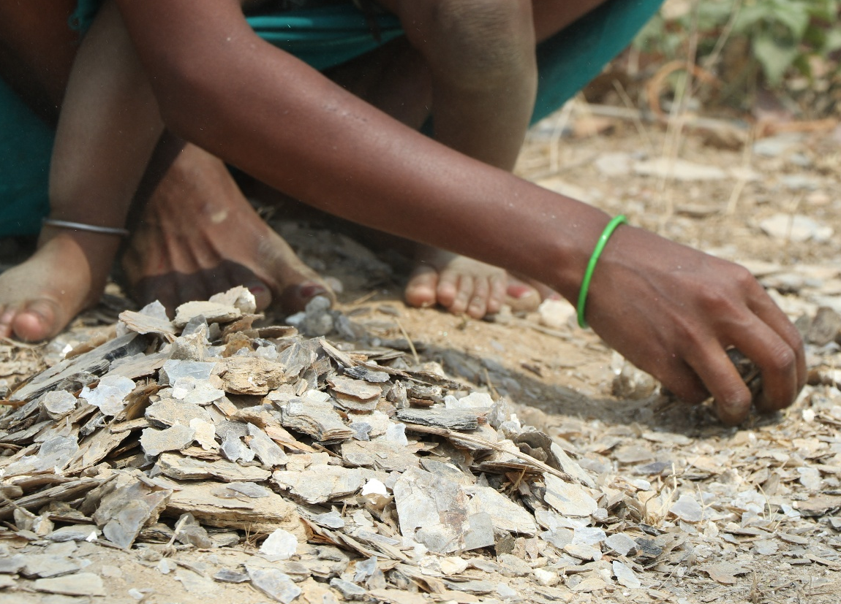
Mica
Ein Mineral
Notes:
Hinweis für die Lehrkraft
An dieser Stelle kann eine echter Mica-Stein rumgegeben werden (im EPIZ ausleihbar).
Die Teilnehmenden sollen darauf achten, wie ein kleiner glitzernder Staub auf den Fingern haften bleibt.

Slide 4
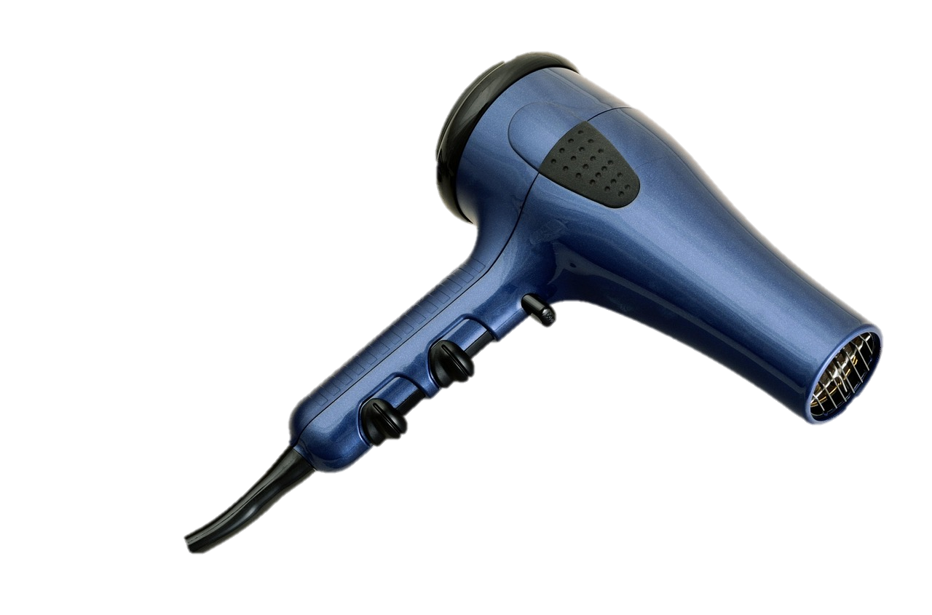
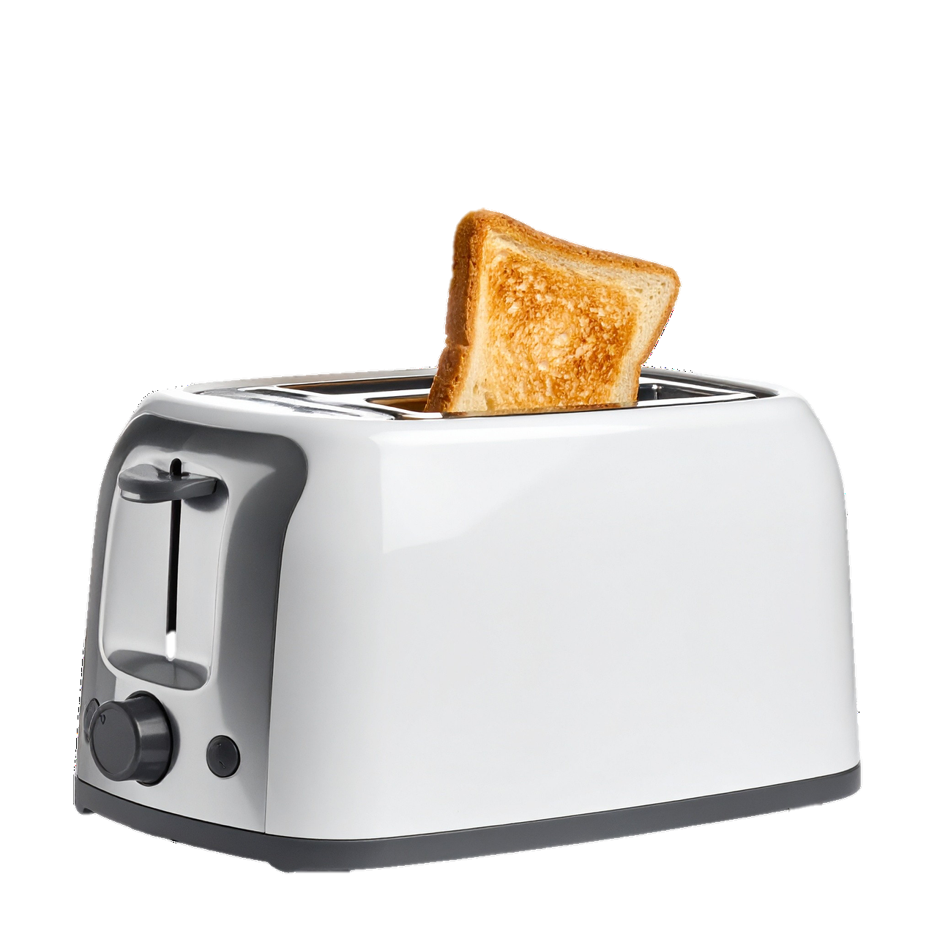
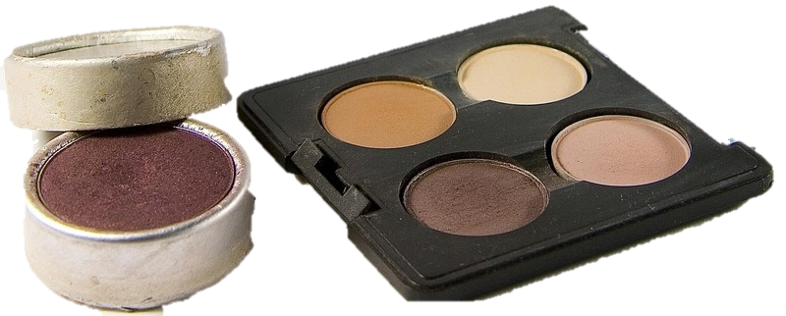

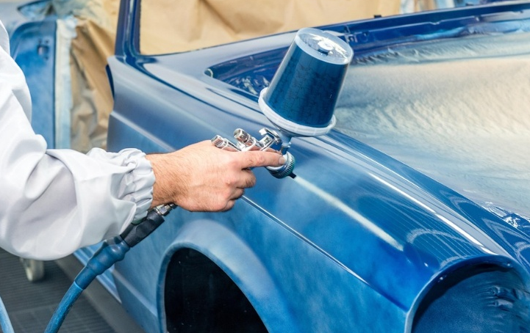

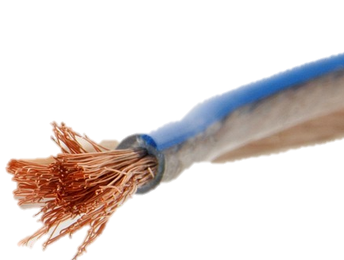
Mica
Kaum bekannt, aber in vielen Produkten verarbeitet
Gute Wärmeisolierung
Glimmer- und Perleffekte
Geringe elektrische Leitfähigkeit

Slide 5






Mica
Eingesetzt in verschiedenen Industrien
Kosmetik
Elektronische Geräte
Bauwirtschaft
Autobau
Lacke, Farben, Beschichtungen
Öl-Industrie

Slide 6
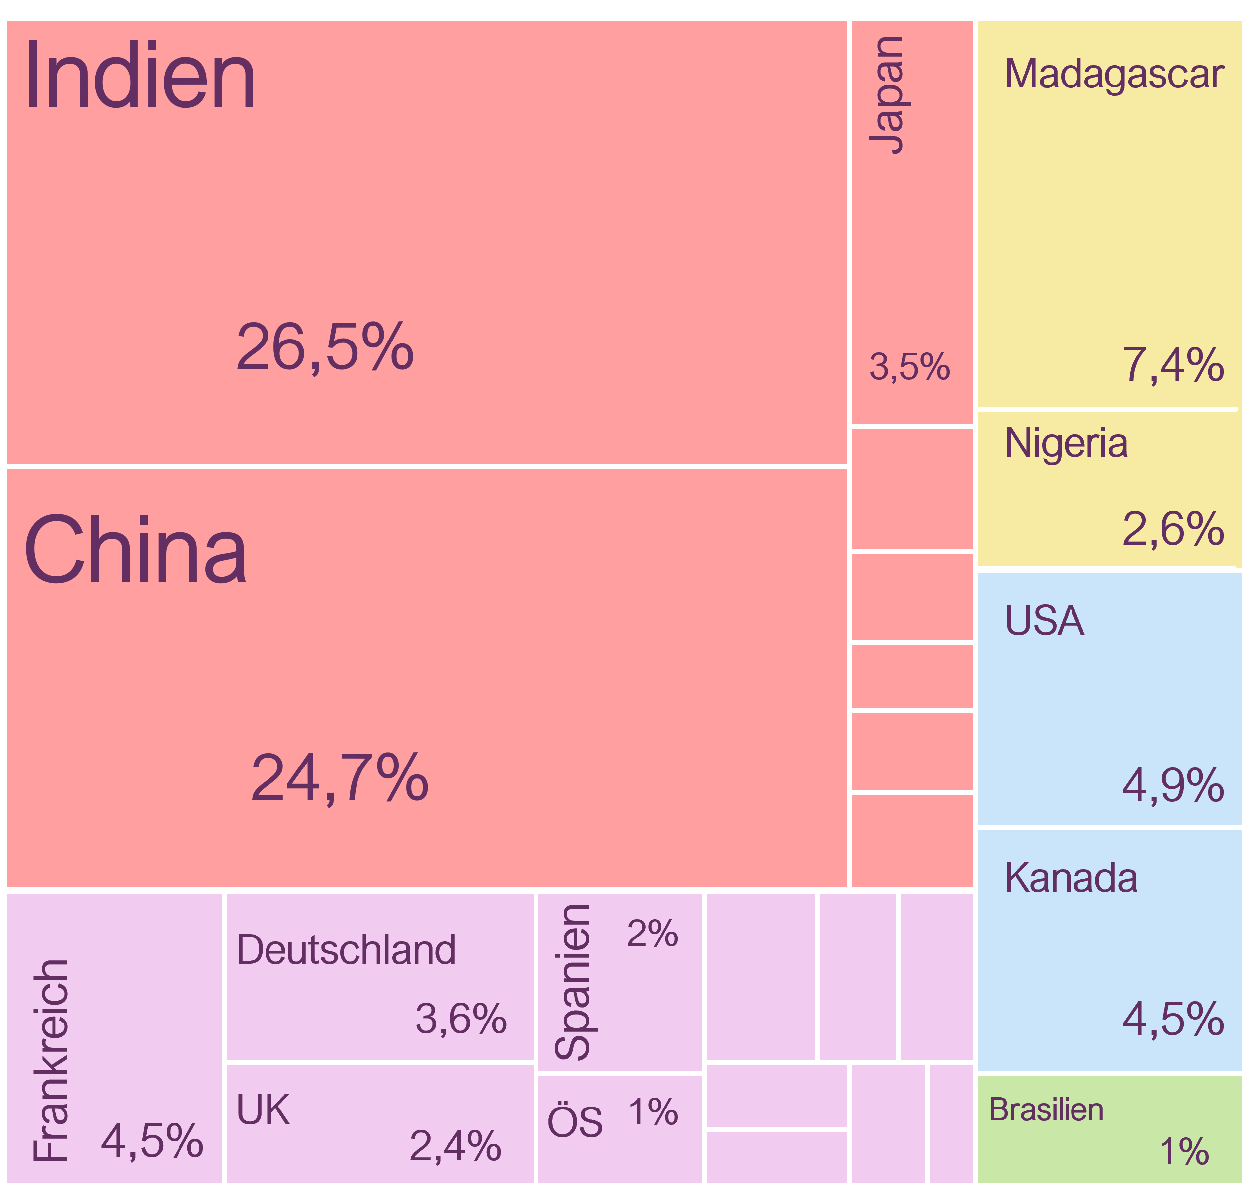
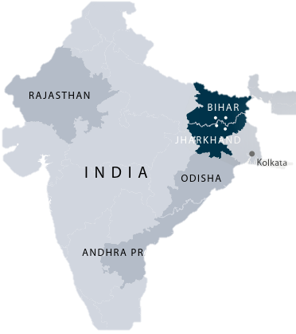
Mica - Globale Lieferkette
Indien, Madagascar, China
2023: weltweit 231 Millionen US$
380.000 Tonnen weltweite Produktion
Jharkhand, Indien
Über 70 % des indischen Mica-Abbaus
Ca. 30 % der europäischen Importe
Jharkhand,
Indien
Notes:
Hinweis für die Lehrkraft
Hier können noch weitere Fakten aus dem Handout (Seite 14 der Broschüre) genannt werden. Hier soll deutlich gemacht werden, dass die größten Förderanteile aus Jharkhand kommen, während die lokale Bevölkerung vielfach mit Armut zu kämpfen hat und es offiziell gar keine Mica-Minen gibt.
Ca. 89.000 Tonnen Mica in dieser Region jährlich
Zwischen 30-40 % unterhalb der Armutsgrenze
Offiziell gibt es in Jharkhand keine Mica-Minen

Slide 7








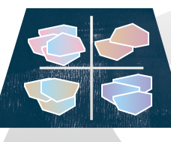
Mica
Eine globale Lieferkette, ausgehend aus Jharkhand in Indien
Mica Abbau
Lokale Weiterverarbeitung
Export
Verarbeitung
Endverarbeitung
Was?
Wo?
Minen
Lokaler Markt
Hafen
z.B. China
z.B. Deutschland
Jharkhand, Indien
International
Notes:
Hinweis für die Lehrkraft
Oben: was sind die Arbeitsschritte entlang der Kette
Unten: wo finden die einzelnen Arbeitsschritte statt
An dieser Stelle (oder nach dem folgenden Video) empfiehlt es sich, den Steckbrief aus der Broschüre (Seite 14) als zusätzliches Handout zu kopieren und auszuteilen, um weitere konkrete Zahlen zu vermitteln.
Außerdem können die Planspielgruppen später diesen Steckbrief nutzen, um Zahlen und Fakten zur Diskussion zur Hand zu haben.

Slide 8
Mica
Eine globale Lieferkette, ausgehend aus Jharkhand in Indien
Mica Abbau
Lokale Weiterverarbeitung
Export
Verarbeitung
Endverarbeitung
Was?
1%
95-99%
Anteil an den Umsätzen der gesamten Mica-Warenkette
Notes:
Hinweis für die Lehrkraft
Oben: was sind die Arbeitsschritte entlang der Kette
Unten: wie viel Anteil an den Gesamtumsätzen der Mica-Warenkette
Hier kann mündlich dargestellt werden, wie der Mica-Abbau kaum an den Gesamt-Umsätzen und –gewinnen der Warenkette beteiligt ist. Die Familien, die Mica abbauen, sind vor allem Preisnehmende und haben kaum Verhandlungsmacht im Verkauf ihrer abgebauten Produkte.
An dieser Stelle (oder nach dem folgenden Video) empfiehlt es sich, den Steckbrief aus der Broschüre (Seite 14) als zusätzliches Handout zu kopieren und auszuteilen, um weitere konkrete Zahlen zu vermitteln.
Außerdem können die Planspielgruppen später diesen Steckbrief nutzen, um Zahlen und Fakten zur Diskussion zur Hand zu haben.

Slide 9
Mica
Kinderarbeit im Abbau
Video
Notes:
Hinweis für die Lehrkraft
Es empfiehlt sich für einen kurzen Video-Input:
YouTube: Planet e - Mica und Kosmetik:
https://youtu.be/XNSWrE2CIEA?si=bmUS_EoePMa-WTyS&t=53
Zeitstempel: 00:53 – 04:06

Slide 10
Mica
Kinderarbeit im Abbau
Fragen zum Video?

Slide 11



Mica
Planspiel
Planspiel – Die indische Regierung lädt zur Konferenz ein
Kein Theaterstück, eher großes Rollenspiel
Ausgedachte Situation mit wahrem Hintergrund
Es geht um ein Problem zwischen verschiedenen Gruppen
Jede Gruppe verhandelt und versucht, eigene Ziele zu erreichen
Stellt gerne Fragen während des Spiels!
Notes:
Hinweis für die Lehrkraft
Explizit auf die sensible Situation hinweisen und die Gruppe dazu ermutigen, keine Vorurteile und Klischees zu bedienen.
Info-Video vom EPIZ: Was ist ein Planspiel?
https://www.youtube.com/watch?v=YNDhaJFnUjI

Slide 12



Mica
Planspiel
Ablauf
Einarbeitung in die Rolle: 20 Minuten
Kurze Vorstellung der Gruppen: 10 Minuten
Kontaktphase
mit den anderen Gruppen: 45 Minuten
Regierung lädt zur Konferenz ein,
alle stellen ihren Standpunkt vor,
Regierung trifft eine Entscheidung: 25 + 5 Minuten
Anschließende Auswertung des Planspiels

Slide 13



Mica
Planspiel
Einarbeitungsphase – 20 Minuten
Aufgaben:
            Rollenbeschreibung durchlesen
            Verständnisfragen stellen
            Strategieplan ausfüllen und eigene Ziele festlegen
            In dieser Phase: kein Kontakt zu anderen Gruppen!
            Sie haben 20 Minuten Zeit.
Notes:
Hinweis für die Lehrkraft
Bei Bedarf kann an dieser Stelle der Steckbrief aus der Broschüre (Seite 14) als zusätzliches Handout kopiert und ausgeteilt werden, um weitere konkrete Zahlen zu vermitteln.
Außerdem können die Planspielgruppen später diesen Steckbrief nutzen, um Zahlen und Fakten zur Diskussion zur Hand zu haben.
Gegen Ende dieser Phase kann man Requisiten an die Gruppen verteilen, um das Planspiel noch immersiver zu gestalten.

Slide 14





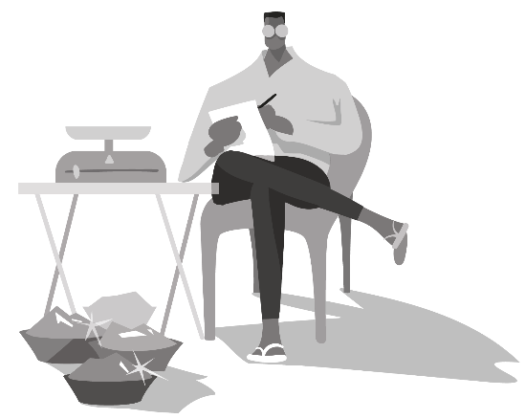
Mica
Planspiel
Die indische Regierung lädt ein!
Herzlich willkommen!
Notes:
Hinweis für die Lehrkraft
Hier beginnt das Planspiel. Es empfiehlt sich, durch eine Ansprache oÄ das Setting atmosphärisch einzuleiten. Auch eine offizielle, förmliche Vorstellung der indischen Regierung, die dann die Konferenz übernimmt, ist möglich. Die Gruppen sollen von nun an überzeugend in ihre Rollen schlüpfen. Falls vorhanden, sollten hier die Requisiten eingesetzt werden.
Bei Bedarf kann an dieser Stelle ein vom EPIZ gedrehtes Video genutzt werden, welches die Situation spielerisch einleitet: https://epiz-berlin.de/lernmaterialien/das-geschaeft-mit-dem-mica-glitzer/

Slide 15

Mica
Planspiel
Vorstellungsrunde – 10 Minuten
Aufgaben:
            Wer stellt die Gruppe vor?
            Kurz die Forderungen und Ziele sammeln
            Nichts preisgeben, was in die Verhandlungen gehört
            Sie haben 5 Minuten Zeit zur Vorbereitung.

Slide 16

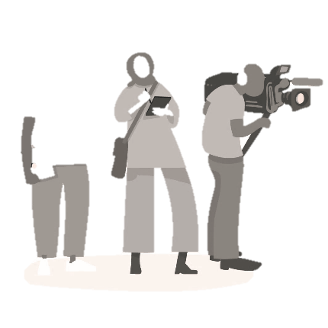



Indische Regierung des
Bundesstaates Jharkhand
Laden zur Konferenz ein
Bereitet sich auf die Wahlen vor
Wirtschaftsinteressen und Wiederwahl
INM - Initiative
Nachhaltiges Mica
Internationaler Verband
von Interessensgruppen
Hat viele Mitglieder und große Reichweite
Setz sich für Mica-Lieferketten ein
Presse
Unabhängig
Beobachtet kritisch die Konferenz
Veröffentlicht Statements und Informationen
Menschenrechtsorganisation
aus Jharkhand
Setzt sich für Rechte von
Kindern ein
Kritisiert die informellen Minen
Lokale Mica-Händler*innen
Kaufen Mica aus den Minen von Familien
Handeln mit lokalen und globalen Abnehmern
Mobilo GmbH
Automobil-Unternehmen
aus Deutschland
Interessant an günstigen Preisen
und zufriedener Kundschaft
Notes:
Hinweis für die Lehrkraft
Diese Folie kann nach Belieben verschoben oder auch mehrmals gezeigt werden.
Wenn die Gruppen gelost werden, reicht die Folie an dieser Stelle. Wenn Teilnehmende die Gruppen selbst wählen, sollte diese Folie weiter nach vorn gezogen werden.
Auch kann diese Folie in der Kontaktphase im Hintergrund gezeigt werden.
ACHTUNG: Diese Folie muss an das Konzept angepasst werden, wenn mit anderen Gruppen gespielt wird.
Alternatives Unternehmen: Glitter Beauty GmbH, Kosmetik-Unternehmen aus Deutschland
Presse-Gruppe löschen, wenn nicht Teil des Spiels.

Slide 17

Mica
Planspiel
Kontaktphase – 45 Minuten
Aufgaben:
            Kontakt zu anderen Gruppen aufnehmen
              Fragen stellen, Allianzen schmieden, Vorschläge unterbreiten…
            Persönliche Treffen vereinbaren
            Sie haben 45 Minuten Zeit.
Regeln:
            Erste Kontaktaufnahme: nur per Post!
            Brieftransport durch Spielleitung
            Bei Anfragen für Treffen müssen die anderen Gruppen schriftlich zusagen.

Slide 18
Mica
Planspiel
Konferenz – 25 Minuten
Aufgaben:
            Die Regierung begrüßt feierlich die Teilnehmer*innen und erklärt die aktuelle Situation und den Anlass für die Konferenz.
            Die Sprecher*innen der verschiedenen Gruppen tragen ihre Position vor.
            Mögliche Diskussionen werden durch die Regierung (ggf. Spielleitung) moderiert
            Diese Phase dauert 25 Minuten.

Slide 19

Mica
Planspiel
Entscheidung der Regierung – 5 Minuten
Aufgaben:
            Die Regierung zieht sich am Ende der Konferenz zurück und trifft die wichtige Entscheidung:
            Welche Anliegen werden unterstützt?
            Was möchte die Regierung in Zukunft unternehmen?
            Die Entscheidung wird verkündet.
            Das Spiel ist damit beendet.

Slide 20

Mica
Planspiel
Rollen ablegen - wir verlassen jetzt das Planspiel!
Auswertung des Planspiels:
            Welche Gruppe des Planspiels hatte im Planspiel die größte Macht?
            Welche Gruppe des Planspiels hat wohl in der Realität die größte Macht?
            Welche Gruppe des Planspiels hatte das wichtigste Anliegen?
Notes:
Hinweis für die Lehrkraft
Es empfiehlt sich beispielsweise ein Positionsspiel. Die Namen der Planspielgruppen auf Zetteln auf dem Boden
verteilen. Die Teilnehmenden stellen sich gemäß ihrer eigenen Einschätzung auf.

Slide 21
Mica
Auswertung des Planspiels
Video
Notes:
Hinweis für die Lehrkraft
Zu den einzelnen beteiligten Akteur*innen empfiehlt sich für einen kurzen Video-Input:
YouTube: Weltspiegel: Mica und Kosmetik - Händler*innen:
https://youtu.be/e2OeDWEYhks?si=wL1_mxkj3S8g4dxM&t=351
05:51 – 07:53
YouTube: Weltspiegel: Mica und Kosmetik - Politiker*innen:
https://youtu.be/e2OeDWEYhks?si=W0LpkAtSpXM1uLRS&t=503
08:23 – 09:56
YouTube: Weltspiegel: Mica und Kosmetik - Internationale Unternehmen:
https://youtu.be/e2OeDWEYhks?si=iyawzejaQCAoqcBz&t=631
10:31 – 12:20
YouTube: Weltspiegel: Mica und Kosmetik - NGOs und Kinderrat:
https://youtu.be/e2OeDWEYhks?si=KzMLD9UreEN1nZQe&t=740
12:20 – 14:48

Slide 22
Mica
Auswertung des Planspiels
Fragen zum Video?

Slide 23

Faktencheck zum Planspiel - Gruppen
Gibt es…
die Menschenrechtsorganisation? | ✓
das Automobil / Kosmetik-Unternehmen? | ~
die Initiative Nachhaltiges Mica (INM)? | ✓
Notes:
Hinweis für die Lehrkraft
Die Broschüre bietet ausführliche Statements zu den einzelnen Fragen.
Auf dieser und den nächsten Folien sind die Fragen gelistet. Diese können unterschiedlich aufgearbeitet werden und müssen nicht in diesem Umfang gezeigt werden. Bei Bedarf löschen.

Slide 24

Faktencheck zum Planspiel - Gruppen
Gibt es…
die lokalen Händler*innen? | ~
die indische Lokalregierung? | ~
die indische Konferenz zu Mica, eingeladen von der Regierung? | X

Slide 25

Faktencheck zum Planspiel - Kontext
Gibt es…
in den Minen Kinderarbeit? | ✓
rechtliche bindende Entscheidungen? | X
die Forderung zur Legalisierung der Minen? | ✓

Slide 26


Faktencheck zum Planspiel - Kontext
Gibt es…
die Möglichkeit zur Legalisierung der Minen? | ~
die Rolle und Bemühungen der Unternehmen? | ~
die Kürzung von internationaler Finanzierung für Menschenrechtsorganisationen? | ✓
Bestechungen an die Regierung? | ~

Slide 27

Faktencheck zum Planspiel - Kontext
Gibt es…
die Alternative des synthetischen Micas? | ~
Weitere Fragen?

Slide 28
Mica
PAUSE

Slide 29
Mica
Was hat das mit uns zu tun?
Stellt euch bitte entlang einer Linie auf!
Zustimmung
Ablehnung
Beispiele von Aussagen zum betrieblichen Kontext:
→ In meinem Betrieb arbeiten wir mit Lacken, in denen Mica enthalten ist.
→ In meinem Betrieb verkaufen wir Kosmetik-Produkte, in denen Mica enthalten ist.
→ In meinem Betrieb arbeiten wir mit Zulieferern, die Produkte aus der ganzen Welt liefern.
→ Ich würde gerne in einem Betrieb arbeiten, der Wert auf den nachhaltigen Einkauf legt.
…..
…..
Notes:
Hinweis für die Lehrkraft
Diese Folie gibt es zwei mal.
Einmal für betrieblichen und einmal für schulischen Kontext.
Je nach Bedarf können beide oder nur eine eingesetzt werden. Entsprechend löschen.

Slide 30
Mica
Was hat das mit uns zu tun?
Stellt euch bitte entlang einer Linie auf!
Zustimmung
Ablehnung
Beispiele von Aussagen zum schulischen Kontext:
→ Ich habe schon mal Produkte gekauft, die Mica enthalten.
→ In der Schule lernen wir über die Probleme entlang von Lieferketten.
→ Ich würde in der Schule gerne mehr über nachhaltige Lieferketten lernen.
→ Ich möchte wissen, wenn Produkte, die ich kaufe, Menschenrechtsverletzungen auslösen.
.….
…..
Notes:
Hinweis für die Lehrkraft
Diese Folie gibt es zwei mal.
Einmal für betrieblichen und einmal für schulischen Kontext.
Je nach Bedarf können beide oder nur eine eingesetzt werden. Entsprechend löschen.

Slide 31
Mica
Handlungsoptionen und Aktivierung!
Sammelt eure Ideen zu den Fragen unten!
Die Kreise am rechten Rand können euch Hilfestellung geben, falls ihr sie braucht.
Beruf
Privater Alltag
Alleine oder in Kleingruppen, 20 Minuten
→ Was können wir tun, um uns weiter mit dem Thema Mica zu beschäftigen?
→ Wie kann ich mich selbst einbringen?
→ Was kann ich tun, um mich gegen Kinderarbeit im Mica-Abbau einzusetzen?
Ausbildung / Schule
Politik
Engagieren
/ Aktiv sein
31

Slide 32
Beispielantworten
Engagieren
/ Aktiv sein
Ausbildung / Schule
  Lehrkräfte ansprechen
  Kurse belegen
  Eigene Präsentationen halten
  Vereine unterstützen
  Sich bilden und informieren
  (Geld spenden)
  Andere ansprechen, sich vernetzen
Politik
  Lieferkettengesetz
  Parteien analysieren
  Lokale Politiker*innen und Abgeordnete ansprechen
  Eigene Waren verfolgen und Lieferanten prüfen
  Sich bei Vorgesetzten stark machen
  Lieferkettengesetz
  Sich in Gewerkschaften / Verbänden / Innungen engagieren
  Einkaufsgenossenschaften
Beruf
Privater Alltag
  Eigenen Konsum reflektieren
  Produkte ersetzen, Neues Ausprobieren
  Eigene Produkte prüfen
  Dokus & Videos

Slide 33

Mica
Abschluss
Was habe ich heute gelernt?
Hat mir nicht gefallen
Hinweis!
Besondere Anmerkung
Das war gut!
Kam zu kurz

Slide 34
Vielen Dank für den Tag!

Slide 35
Bildquellen
Folie 1 & 3:
Mica-Abbau und Mica-Steine: Fanny Frémont, mit freundlicher Genehmigung von Terre des Hommes
Folie 4:
Föhn: Lari33, pixabay. Online unter: https://pixabay.com/photos/hair-dryer-hairdresser-hair-8365701/ (Zuletzt: 31.07.2025)
Toaster: Honest_Graphic, pixabay. Online unter: https://pixabay.com/photos/bread-slice-jumping-bread-9715714/ (Zuletzt: 31.07.2025)
Kabel: Bru-nO, pixabay. Online unter: https://pixabay.com/photos/management-cable-speaker-cable-1031985/ (Zuletzt: 31.07.2025)
Autolackierung: MertSabanci, pixabay. Online unter: https://pixabay.com/photos/painter-spray-car-oldtimer-5956469/ (Zuletzt: 31.07.2025)
Lippenstift: Lauravalentini, pixabay. Online unter: https://pixabay.com/photos/lipstick-natura-beauty-makeup-193003/ (Zuletzt: 31.07.2025)
Makeup-Palette: mariliatbattiston, pixabay. Online unter: https://pixabay.com/photos/make-up-color-palette-beauty-mac-1984115/ (Zuletzt: 31.07.2025)
Folie 6:
Karte Indiens: Terre des Hommes. 2022. Behind the Glittering Facade. Exploitation of Children in Mica Mining in India. Osnabrück: Terre des Hommes, Seite 5. Online unter: https://www.tdh-newsletter.de/fileadmin/user_upload/inhalte/04_Was_wir_tun/Themen/Kinderarbeit/Mica/2022-06_Exploitation-of-Children-in-Mica-Mining.pdf (Zuletzt: 31.07.2025)
Anteil am weltweiten Mica-Abbau: Eigene Darstellung, Daten nach: OEC (The Observatory of Economic Complexity). 2025. Mica. Online unter: https://oec.world/en/profile/hs/mica (Zuletzt: 31.07.2025).
Folie 7
Mica-Warenkette: Verändert nach: Terre des Hommes. 2022. Behind the Glittering Facade. Exploitation of Children in Mica Mining in India. Osnabrück: Terre des Hommes, Seite 7. Online unter: https://www.tdh-newsletter.de/fileadmin/user_upload/inhalte/04_Was_wir_tun/Themen/Kinderarbeit/Mica/2022-06_Exploitation-of-Children-in-Mica-Mining.pdf (Zuletzt: 31.07.2025)

Slide 36

Hilfreiche Links und Quellen
Videos:
Mica-Abbau in Madagaskar (englisch)
https://youtu.be/XqVLiRhaxs4?si=jxs5pL4P7CJ2rr0h
Vortrag zu Mica von terre des hommes
https://www.youtube.com/watch?v=AO24ws-5Q1w
Mica-Abbau in Indien (englisch)
https://www.youtube.com/watch?v=QyUfJdU66nw
Lieferkettengesetz einfach erklärt
https://youtu.be/YYFqR_kJaLI?si=nA0nzqggV1ghli-y
Phoenix-Beitrag zum abgeschwächten Lieferkettengesetz
https://www.youtube.com/watch?v=btXNYLUzmEU
Artiekl und Reports:
Webseite von terre des hommes zu Mica
https://www.tdh.de/informieren/themen/verbrauchertipps/elektronik-autos-kosmetik
Mica-Abbau in Madagaskar
https://www.zdfheute.de/politik/ausland/kinderarbeit-madagaskar-armut-100.html
Faktencheck zum Lieferkettengesetz
https://www.suedwind.at/wp-content/uploads/2024/02/Faktencheck-Lieferkettengesetz.pdf
Fallbeispiel Mica im Lieferkettengesetz
https://lieferkettengesetz.de/fallbeispiel/mica/
Artikel zum abgeschwächten Lieferkettengesetz
https://www.blaetter.de/ausgabe/2026/februar/der-lieferketten-backlash-und-was-trotzdem-bleibt
Weitere Quellen sind in der Broschüre auf der EPIZ-Webseite zu finden

